Slide 1

個人專題 CED101 03陳禹誌

Slide 2
目錄
網站介紹
目標客群
CIS企業識別系統
市場趨勢
色彩計畫
參考網站

Slide 3
目標客群
企業
學生製作班服
送給遠方的朋友紀念品
想買犒賞自己的禮物的人
裝飾家中的人

Slide 4
01網站介紹
書香世家

Slide 5
01網站介紹
產業別：線上購物平台，以文具禮品客製化商品為主。
書香世家主要販售商品：文具、禮品兩大類。

Slide 6
市場趨勢
在生活中發現市場的需求：
想送紀念品給很要好的朋友，想要訂製的人
班服、企業團體員工制服
企業大量訂製的員工福利禮品
企業大量訂製的股東禮品

Slide 7



企業識別系統 商標發想
設計理念：木頭色書皮+薰衣草紫色+草綠色
木頭色象徵森林
薰衣草象徵除蟲
草綠色象徵護眼與走向大自然

Slide 8
企業識別系統 字型
微軟正黑體
Roboto
Arial
盡量用原先有的內建字型加速load

Slide 9
企業識別系統 字體大小
最小16px
18px
24px
32px
最大42px

Slide 10
色彩計畫
區域背景色
文字顏色
#fefce0
#00838f
#ffbaff
漸層透明度
#f0f0f0
凸顯文字用0.5~0.7
#0000ff
裝飾用.7~0
#f8f9e4
標題背景色
#ffd186

Slide 11
會員
活動
index
購物車
文具
禮品
手作原創
手寫教學
聯絡我們
客製化
客製化
立即製作
立即參與
Thank you
page
商城
商城
購物車
購物車

Slide 12
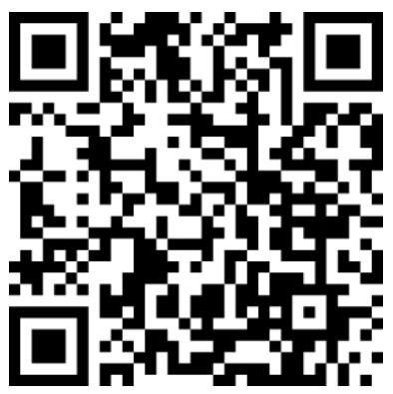
書香世家網站QRCODE

